Slide 1
Chào các em tham gia tiết học hôm nay
MÔN: Hoạt động trải nghiệm
LỚP 1
Bài 8: An Toàn Khi Vui Chơi

Slide 2
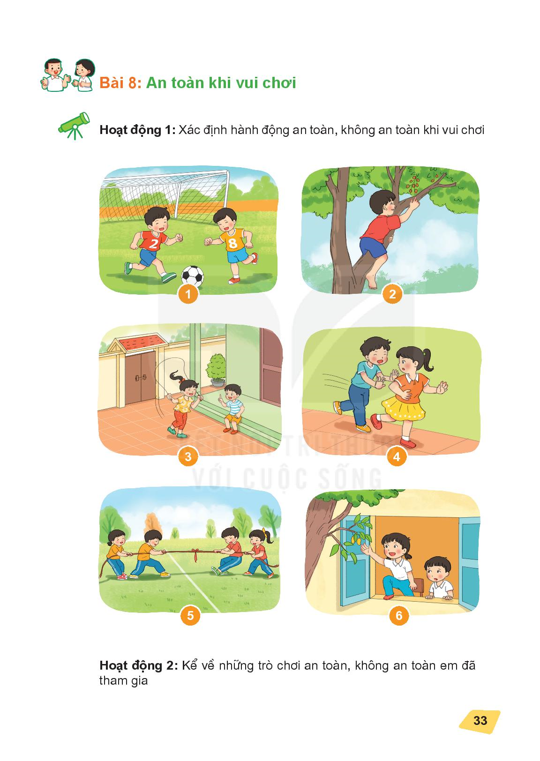
Hoạt động 1: Xác định hành động an toàn, không an toàn khi vui chơi

Slide 3
Hoạt động 1: Xác định hành động an toàn, không an toàn khi vui chơi

Slide 4
Hoạt động 1: Xác định hành động an toàn, không an toàn khi vui chơi

Slide 5
Hoạt động 1: Xác định hành động an toàn, không an toàn khi vui chơi

Slide 6
Hoạt động 1: Xác định hành động an toàn, không an toàn khi vui chơi

Slide 7
Hoạt động 1: Xác định hành động an toàn, không an toàn khi vui chơi

Slide 9
